Slide 1
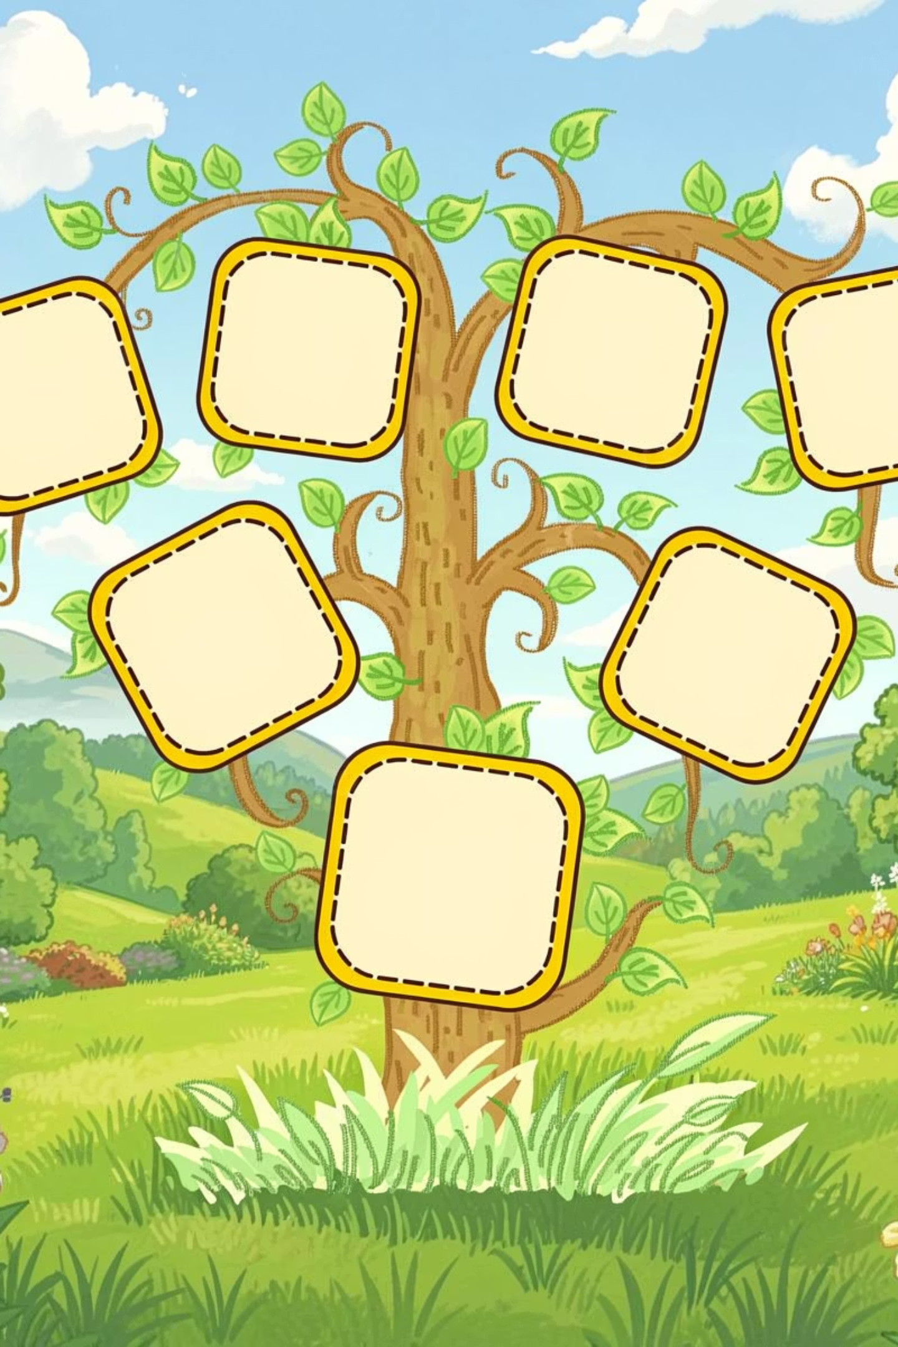
Família de Palavras
Descobre como as palavras se relacionam entre si através do radical e dos afixos!

Slide 2
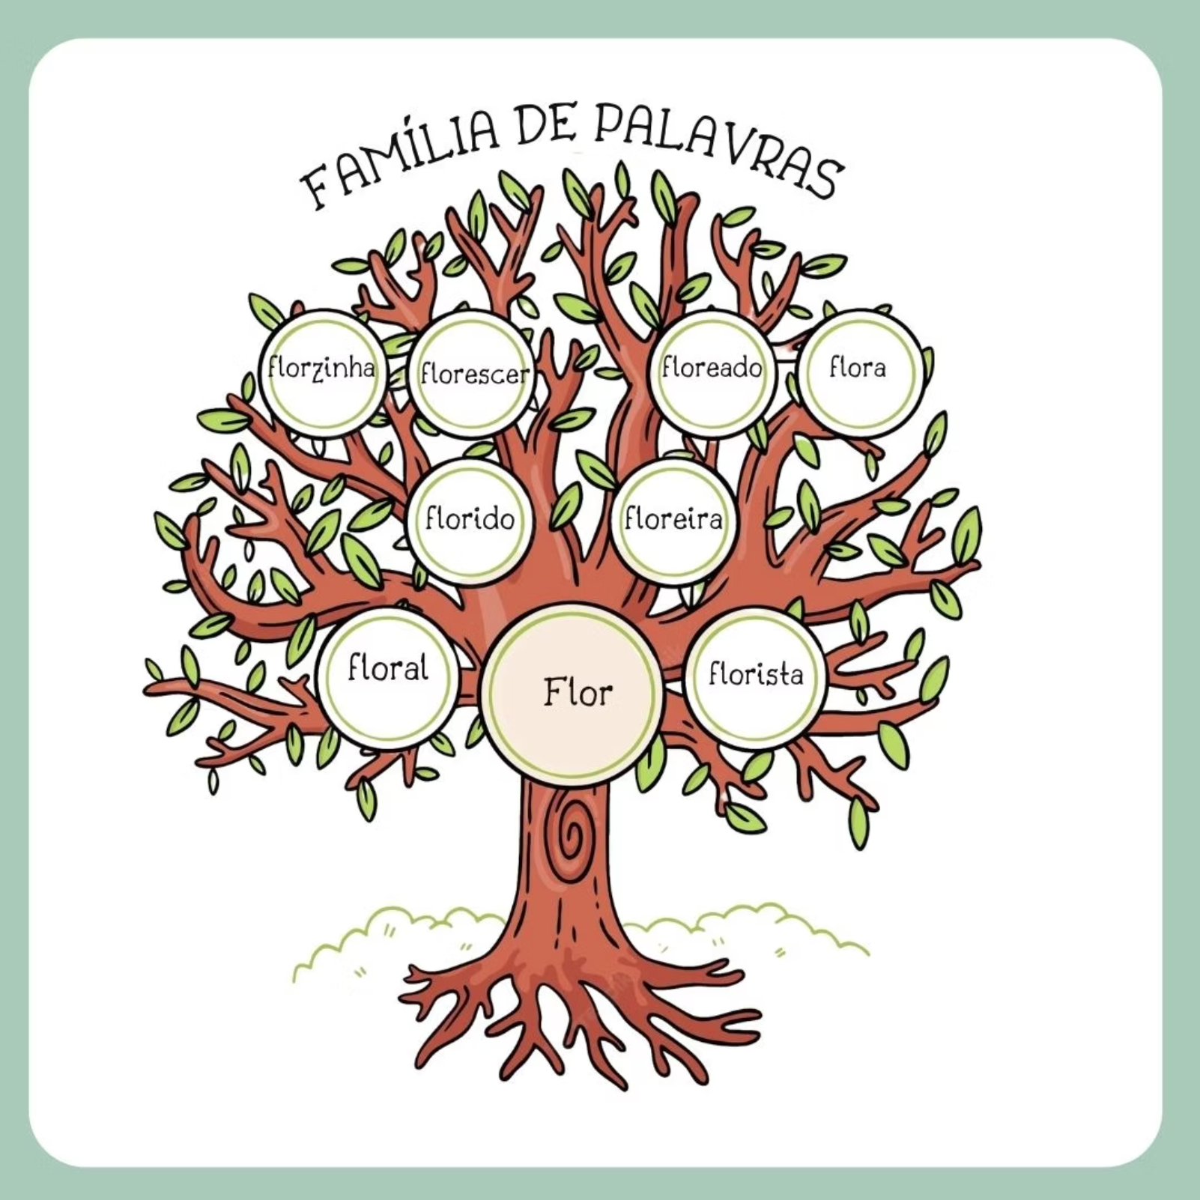

O que é a Família de Palavras?
Uma família de palavras é um grupo de palavras que partilham a mesma origem.
Tal como numa família, todas estas palavras têm algo em comum — o radical!
Exemplo: flor, florista, floresta, florescer

Slide 3

O que é o Radical?
O radical é a parte principal da palavra. É ele que guarda o significado base e é comum a todas as palavras da mesma família.
Radical: flor
Radical: mar
florista · floresta · florescer
marinheiro · marítimo · maré
Radical: livr
livreiro · livraria · livrinho

Slide 4

O que são os Afixos?
Os afixos são letras ou sílabas que se juntam ao radical para formar palavras novas. Existem dois tipos:
Prefixo
Sufixo
Vem antes do radical. Exemplo: desfazer, refazer
Vem depois do radical. Exemplo: florista, livreiro

Slide 5
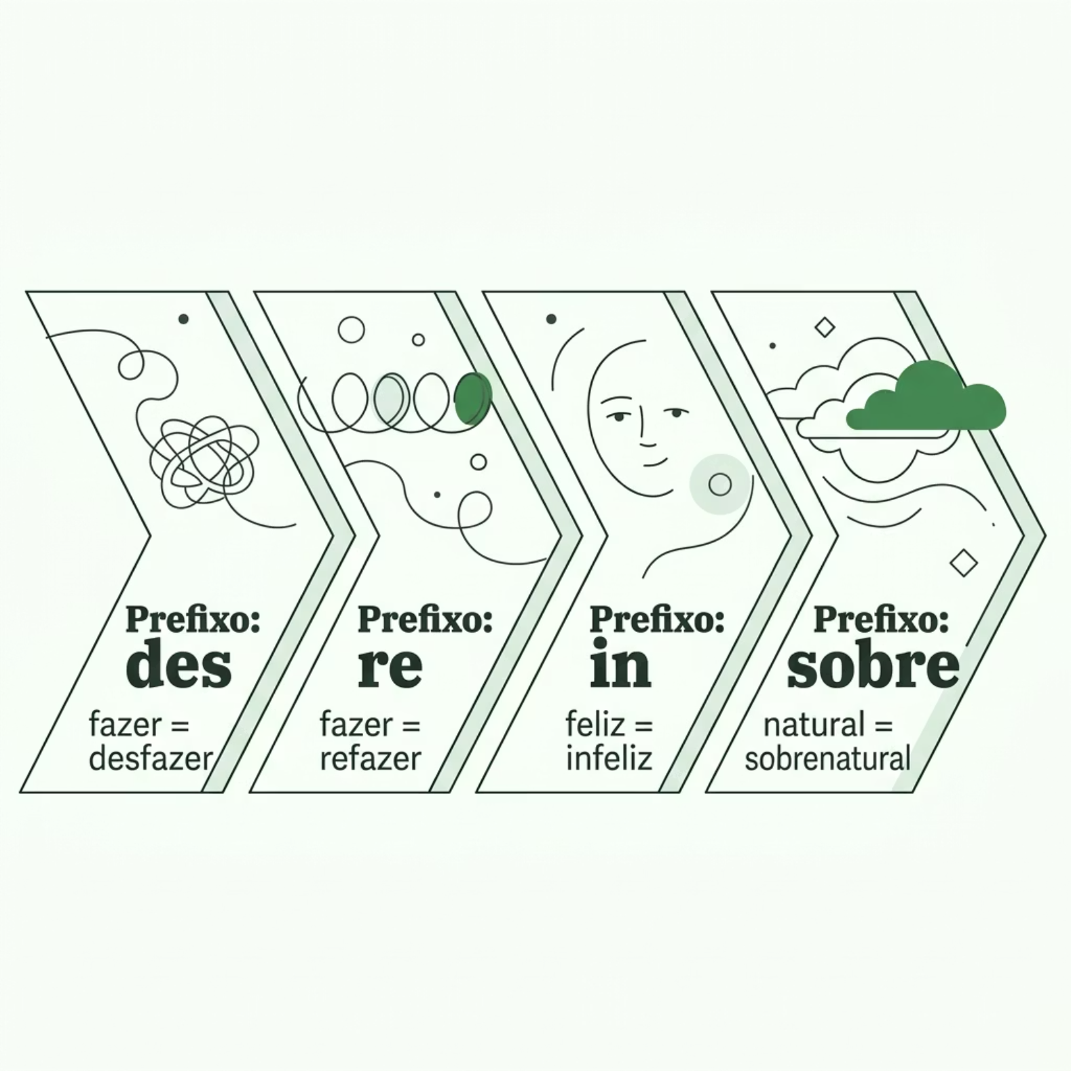

Prefixo: Antes do Radical
O prefixo é colocado antes do radical e muda o significado da palavra.
desfazer — desfazer o que estava feito
refazer — fazer de novo
infeliz — não feliz

Slide 6
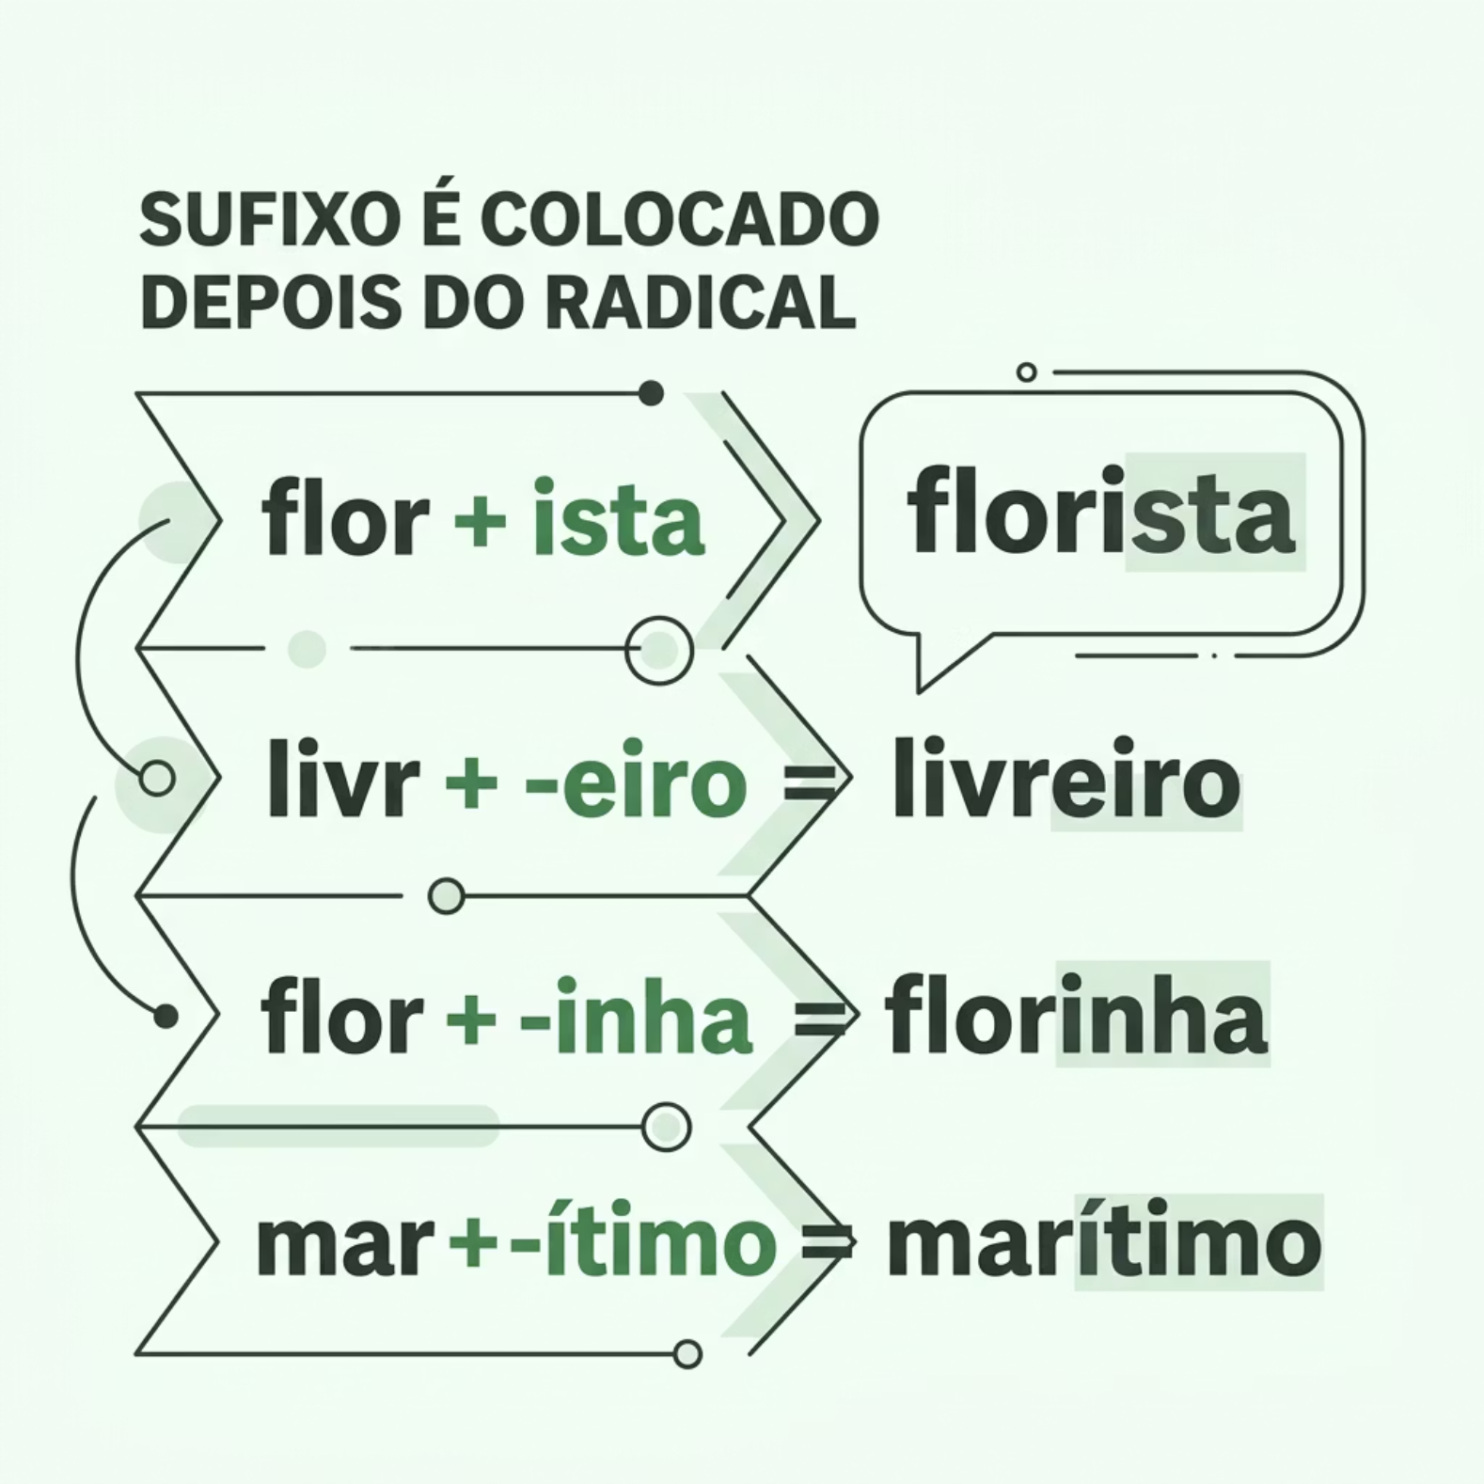
Sufixo: Depois do Radical
O sufixo é colocado depois do radical e também muda ou completa o significado da palavra.
flor + ista = florista (pessoa que trabalha com flores)
livr + eiro = livreiro (pessoa que vende livros)
flor + inha = florinha (flor pequena)

Slide 7

Como Identificar o Radical?
Escreve palavras
Identifica radical
Faz uma lista com várias palavras da mesma família
A parte comum é o radical
Sublinha comum
Destaca a parte repetida em todas
Seguindo estes passos, consegues sempre encontrar o radical de qualquer família de palavras!

Slide 8

Vamos Praticar!
Observa a família de palavras da palavra «terra»:
1
Radical
terr — parte comum a todas
2
Com Prefixo
subterrâneo
3
Com Sufixo
terreiro · terrinha
4
Com Prefixo e Sufixo
enterrar

Slide 9
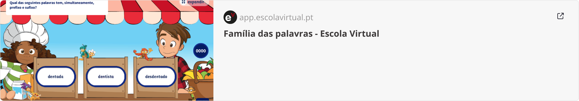
Diverte-te a aprender!

Slide 10


Vamos Praticar!
Mais exemplos
Sol
Casa
Jardim
Radical: sol-
Radical: cas-
Radical: jard-
Família: solar, solário, ensolarado, girassol
Família: caseiro, casinha, casarão, casario
Família: jardineiro, jardinagem, jardinar

Slide 11
Resumo: Família de Palavras
Radical
Prefixo
Sufixo
Parte comum e principal de todas as palavras da família. Guarda o significado base.
Afixo que se coloca antes do radical para formar palavras novas.
Afixo que se coloca depois do radical para formar palavras novas.

Slide 12


Parabéns! 🎉
Já sabes o que é uma família de palavras, o que é o radical e como identificar os afixos — prefixos e sufixos.
Lembra-te: palavras da mesma família partilham o mesmo radical e têm significados relacionados!

